Slide 1


Reforma Tributária
Impactos para o Produtor Rural

Slide 2

O que é a Reforma Tributária?
Trata-se da reforma dos impostos sobre consumo instituída pela emenda constitucional 132/2023 e lei complementar 214/2025.
Substituirá
Os atuais impostos federais, estaduais e municipais (PIS, COFINS, IPI, ICMS, ISS)
Criará
Dois novos tributos: CBS (federal) e IBS (estadual/municipal)
*Imposto Seletivo.

Slide 3
Transição: 2026 a 2028
2026
Ano de testes: CBS de 0,9% e IBS de 0,1%.
2027
Extinção do PIS e da Cofins.
Início da cobrança da CBS e do Imposto Seletivo.
IPI reduzido a zero, com exceções à Zona Franca de Manaus.
2027 e 2028
CBS: alíquota de referência
IBS: alíquota de 0,1%.
Exceção do IPI: produtos também industrializados na Zona Franca de Manaus, conforme a legislação.
Notes:
O cronograma se refere à transição geral. Em 2026 há condições legais para a dispensa do recolhimento. A redução da CBS em 2027/2028 é de 0,1 ponto percentual, com regras proporcionais para regimes diferenciados e exceção para combustíveis. A exceção do IPI visa preservar o diferencial competitivo da ZFM. Fonte: https://www.gov.br/receitafederal/pt-br/acesso-a-informacao/acoes-e-programas/reforma-tributaria-do-consumo/entenda

Slide 4

2029 a 2033
Transição do ICMS e do ISS para o IBS
Percentuais relativos à transição, não alíquotas sobre vendas.
2033: vigência integral do IBS
Extinção do ICMS e do ISS.
Notes:
Percentuais do quadro representam a participação relativa das alíquotas na transição, e não alíquotas nominais de 10%, 20%, 30% ou 40% sobre as vendas. Fonte: https://www.gov.br/receitafederal/pt-br/acesso-a-informacao/acoes-e-programas/reforma-tributaria-do-consumo/entenda

Slide 5

Como impacta o Produtor Rural?
É fundamental separar em dois perfis:
Acima de
R$ 3.600.000,00
Abaixo de R$ 3.600.000,00 e produtor integrado
→ será contribuinte do CBS e IBS
→ não será contribuinte direto (tratamento diferenciado).
* podendo ser pessoa física ou jurídica.
Regime optativo

Slide 6

Para o Produtor Rural que não for contribuinte a Reforma criou o Crédito Presumido.
É um valor estimado que tem como objetivo não prejudicar o adquirente.

Slide 7

Produtor Rural: Será Pessoa Jurídica para faturamentos acima de R$ 3,6 Mi?
A Reforma Tributária não impõe que o produtor rural seja Pessoa Jurídica, mesmo com faturamento acima de R$ 3.600.000,00. O que ela determina é que o produtor será contribuinte do CBS e IBS, independente de sua natureza jurídica (Pessoa Física ou Pessoa Jurídica).

Slide 8





Pessoa física e jurídica: o que avaliar
Pessoa física
Pessoa jurídica
Avaliar o resultado da atividade rural, despesas e prejuízos compensáveis.
Comparar regimes tributários, custos de manutenção e distribuição de lucros.
Custos e controles
Decisão por simulação
Considerar obrigações fiscais, equipe, sistemas e organização patrimonial.
Comparar cenários com os números do produtor e apoio contábil e jurídico.
Desde jan/2026, dividendos acima de R$ 50 mil/mês, da mesma PJ para a mesma PF residente, têm IRRF de 10% sobre o total, observadas as exceções legais.
Notes:
A comparação entre PF e PJ é individual. A condição de contribuinte de IBS/CBS não obriga a pessoa física a se transformar em pessoa jurídica. A tributação da renda tem regras próprias. Dividendos: incidência mensal e exceções de transição para resultados até 2025 devem ser analisadas conforme a Lei 15.270/2025. A tributação mínima anual de altas rendas tem outras condições e ajustes. Fonte: https://www.gov.br/receitafederal/pt-br/assuntos/noticias/2026/agosto/receita-federal-orienta-sobre-os-procedimentos-para-o-recolhimento-do-imposto-de-renda-retido-na-fonte-sobre-lucros-e-dividendos/

Slide 9


Regra geral para quem será contribuinte
Tudo que comprar
Tudo que vender
→ pagará CBS e IBS ao Fornecedor/Split
Payment
→ o pagamento gera crédito ao adquirente
→ terá incidência de CBS e IBS que será
recolhido pelo vendedor ou pago com o crédito
Sistema funciona por débito e crédito, semelhante ao ICMS atual.

Slide 10
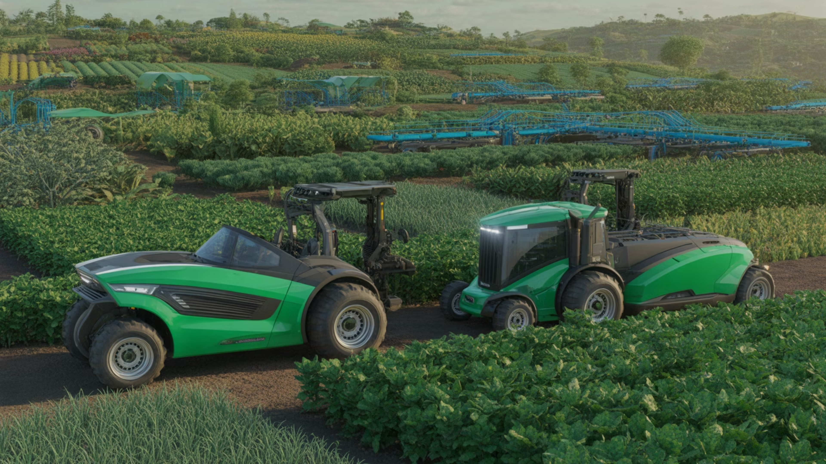
Regimes diferenciados para o Produtor Rural
A Reforma Tributária criou regras específicas considerando as características do setor agro.

Slide 11
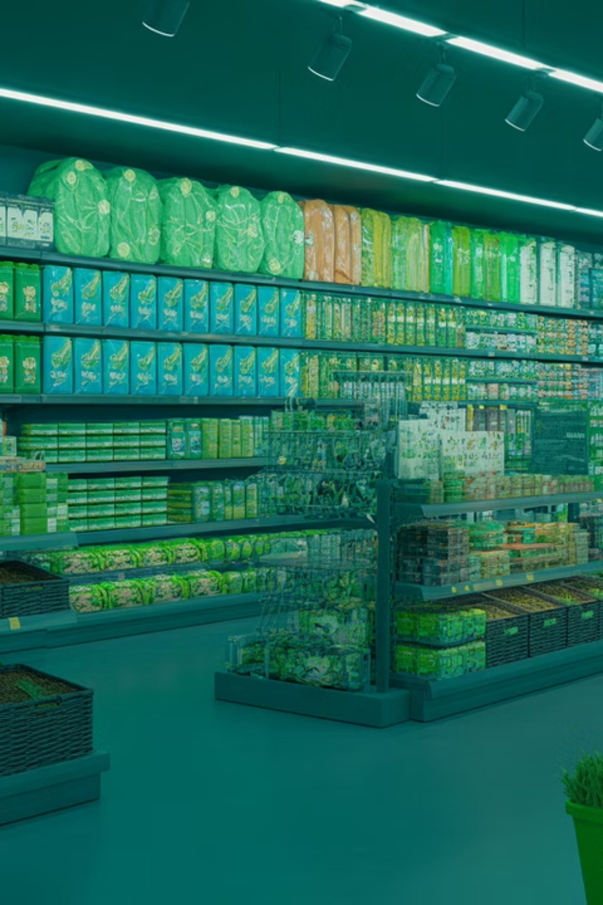
Flores e plantas: redução de 100% da alíquota de CBS e IBS
O art. 148 e o Anexo XV incluem produtos de floricultura do Capítulo 6 da NCM/SH destinados a fins alimentares, ornamentais ou medicinais.
O enquadramento depende do produto
Conferir a descrição e a NCM de flores, mudas e plantas.
Notes:
Base legal: art. 148 e Anexo XV, item 4. O benefício depende da classificação da mercadoria, não apenas da atividade do vendedor. Não estender automaticamente a alíquota zero a mercadorias e serviços distintos vendidos separadamente. Fonte: https://www.fazenda.mg.gov.br/empresas/legislacao_tributaria/leis/2025/lc214_2025.pdf#page=217

Slide 12

Listas oficiais e classificação fiscal
Plantas e produtos de floricultura relativos à horticultura e cultivados para fins alimentares, ornamentais ou medicinais classificados no Capítulo 6 da NCM/SH.
Anexo I: PRODUTOS DESTINADOS À ALIMENTAÇÃO HUMANA SUBMETIDOS À REDUÇÃO A ZERO DAS ALÍQUOTAS DO IBS E DA CBS
ANEXO VII: ALIMENTOS DESTINADOS AO CONSUMO HUMANO SUBMETIDOS À REDUÇÃO DE 60% (SESSENTA POR CENTO) DAS ALÍQUOTAS DO IBS E DA CBS
Anexo IX: INSUMOS AGROPECUÁRIOS E AQUÍCOLAS SUBMETIDOS À REDUÇÃO DE 60% (SESSENTA POR CENTO) DAS ALÍQUOTAS DO IBS E DA CBS
Anexo XV: PRODUTOS HORTÍCOLAS, FRUTAS E OVOS SUBMETIDOS À REDUÇÃO DE 100% (CEM POR CENTO) DAS ALÍQUOTAS DO IBS E DA CBS. Flores e plantas abrangidas pela redução de 100% da alíquota
Conferência: produto, NCM e tratamento na nota fiscal.
Notes:
A classificação deve observar as descrições e os códigos de cada lista. O Anexo XV, item 4, alcança plantas e produtos de floricultura classificados no Capítulo 6. A redução de 60% dos insumos segue o art. 138 e o Anexo IX, inclusive registros exigidos. Fonte: https://www.fazenda.mg.gov.br/empresas/legislacao_tributaria/leis/2025/lc214_2025.pdf

Slide 13

Diferimento: aplicação e encerramento
Aplicação: insumos do Anexo IX nas operações previstas no art. 138.
Encerramento no regime regular: saída fora do diferimento, saída isenta ou com alíquota zero, ou operação sem documento fiscal.
No Mercado de Flores: regime regular
A venda com redução de 100% da alíquota, encerra o diferimento.
Notes:
Art. 138, §§ 2º a 9º. No regime regular, observar as hipóteses do § 5º e a dispensa de recolhimento do § 8º. Não confundir encerramento do diferimento com cobrança automática. Para produtor não contribuinte, o encerramento ocorre pela redução do crédito presumido do adquirente (§ 9º), nas condições legais. Exemplo oral: aquisição de insumo do Anexo IX e posterior venda de flores abrangidas pela alíquota zero, com análise da permissão de crédito. Fonte: https://www.fazenda.mg.gov.br/empresas/legislacao_tributaria/leis/2025/lc214_2025.pdf#page=58

Slide 14

CRÉDITOS ACUMULADOS

Slide 15
Possibilidade de ressarcimento
O produtor poderá solicitar ressarcimento integral ou parcial dos créditos acumulados.

Slide 16
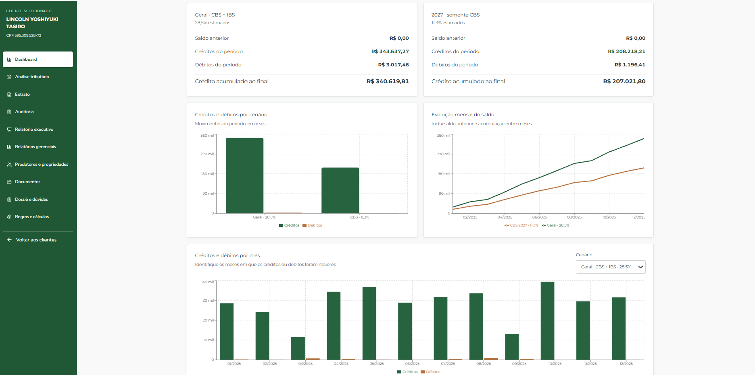
Caso real: produtor de plantas ornamentais
Dados reais do produtor aplicados aos cenários do painel. Alíquotas estimadas.
Valores consideram a participação do CPF. O saldo projetado não indica ressarcimento já recebido.
Notes:
Caso real informado pelo usuário: produtor de plantas ornamentais. Base documental de março a outubro de 2026, 458 notas e 53.414 itens. Os valores consideram a participação do CPF, conforme o painel fornecido. Cenário geral CBS + IBS: alíquota estimada de 28,5%, saldo anterior zero, créditos de R$ 151.169,47, débitos zero e saldo final de R$ 151.169,47. Cenário do painel para 2027, somente CBS: alíquota estimada de 9,5%, saldo anterior zero, créditos de R$ 55.446,84, débitos zero e saldo final de R$ 55.446,84. Foram transcritos os resultados exibidos, sem recalcular alíquotas ou deduzir valores mensais a partir do gráfico. Não apresentar essas taxas como alíquotas oficiais nem o saldo como valor já ressarcido. As duas projeções não são obtidas por simples proporcionalidade entre as taxas: a imagem não detalha as bases e as regras de cada item. Para explicar a formação dos créditos, consultar a memória de cálculo do sistema e as notas de origem. Identificação pessoal omitida. Fonte: imagem fornecida pelo usuário nesta conversa, codex-clipboard-d3512592-fefc-42a3-a583-9f90dc6fead6.png.

Slide 17

Prazos para análise do pedido
Situação do Contribuinte
Prazo de análise
Participa do programa "Nos Conformes"
até 30 dias
Situações específicas
até 60 dias
Demais casos gerais
180 a 360 dias
Importante: Os prazos variam conforme a situação cadastral e o programa de
conformidade do contribuinte.

Slide 18
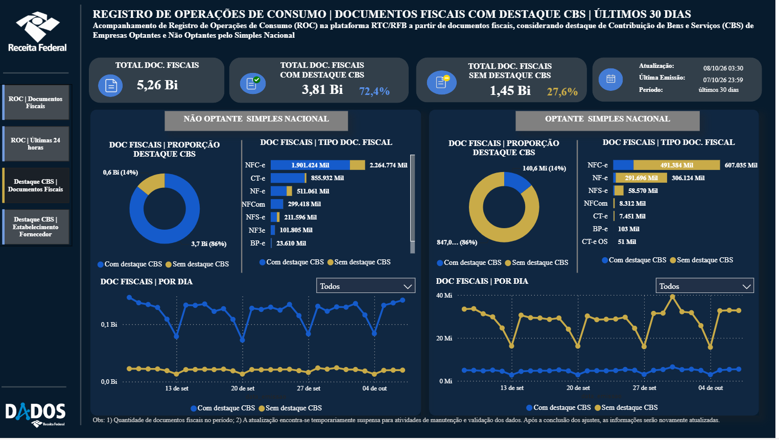
Documentos fiscais com destaque da CBS
86%
Dos documentos de não optantes pelo Simples tinham destaque da CBS.
Painel da RFB
08/10/2026
Últimos 30 dias
Notes:
Imagem original fornecida na apresentação. O recorte do painel da Receita Federal mostra 86% dos documentos de não optantes pelo Simples Nacional com destaque da CBS. Não interpretar o destaque como prova de correção do cálculo ou de recolhimento. O painel é um retrato do período e deve ser atualizado se o workshop ocorrer depois. Leitura sugerida: explicar ao produtor que a qualidade dos dados da nota passa a alimentar o acompanhamento e a apuração.

Slide 19
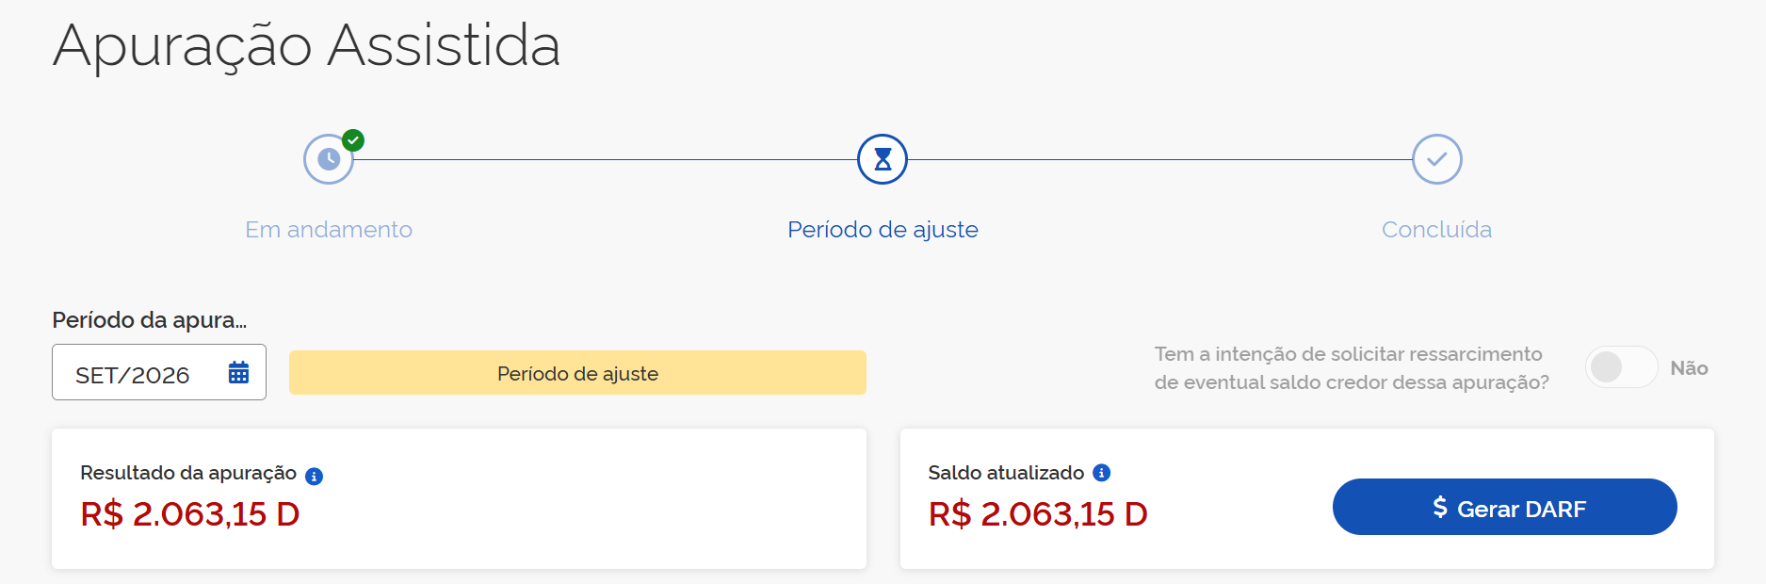
Apuração assistida: o que conferir
Período, etapa da apuração, resultado e saldo atualizado.
Nesta tela: SET/2026, período de ajuste e saldo devedor de R$ 2.063,15.
O produtor deve conferir os lançamentos que compõem esse valor.
Notes:
Tela original do ambiente Beta, fornecida na apresentação. O recorte omite os dados de identificação da conta e amplia os campos relevantes. O valor exibido é um exemplo da tela, não uma simulação de tributo de flores nem indicação de recolhimento obrigatório em 2026. Na fala, destacar as regras próprias da fase de teste e explicar que os dados precisam ser confrontados com os documentos fiscais. Fonte do calendário: https://www.gov.br/receitafederal/pt-br/acesso-a-informacao/acoes-e-programas/reforma-tributaria-do-consumo/entenda

Slide 20
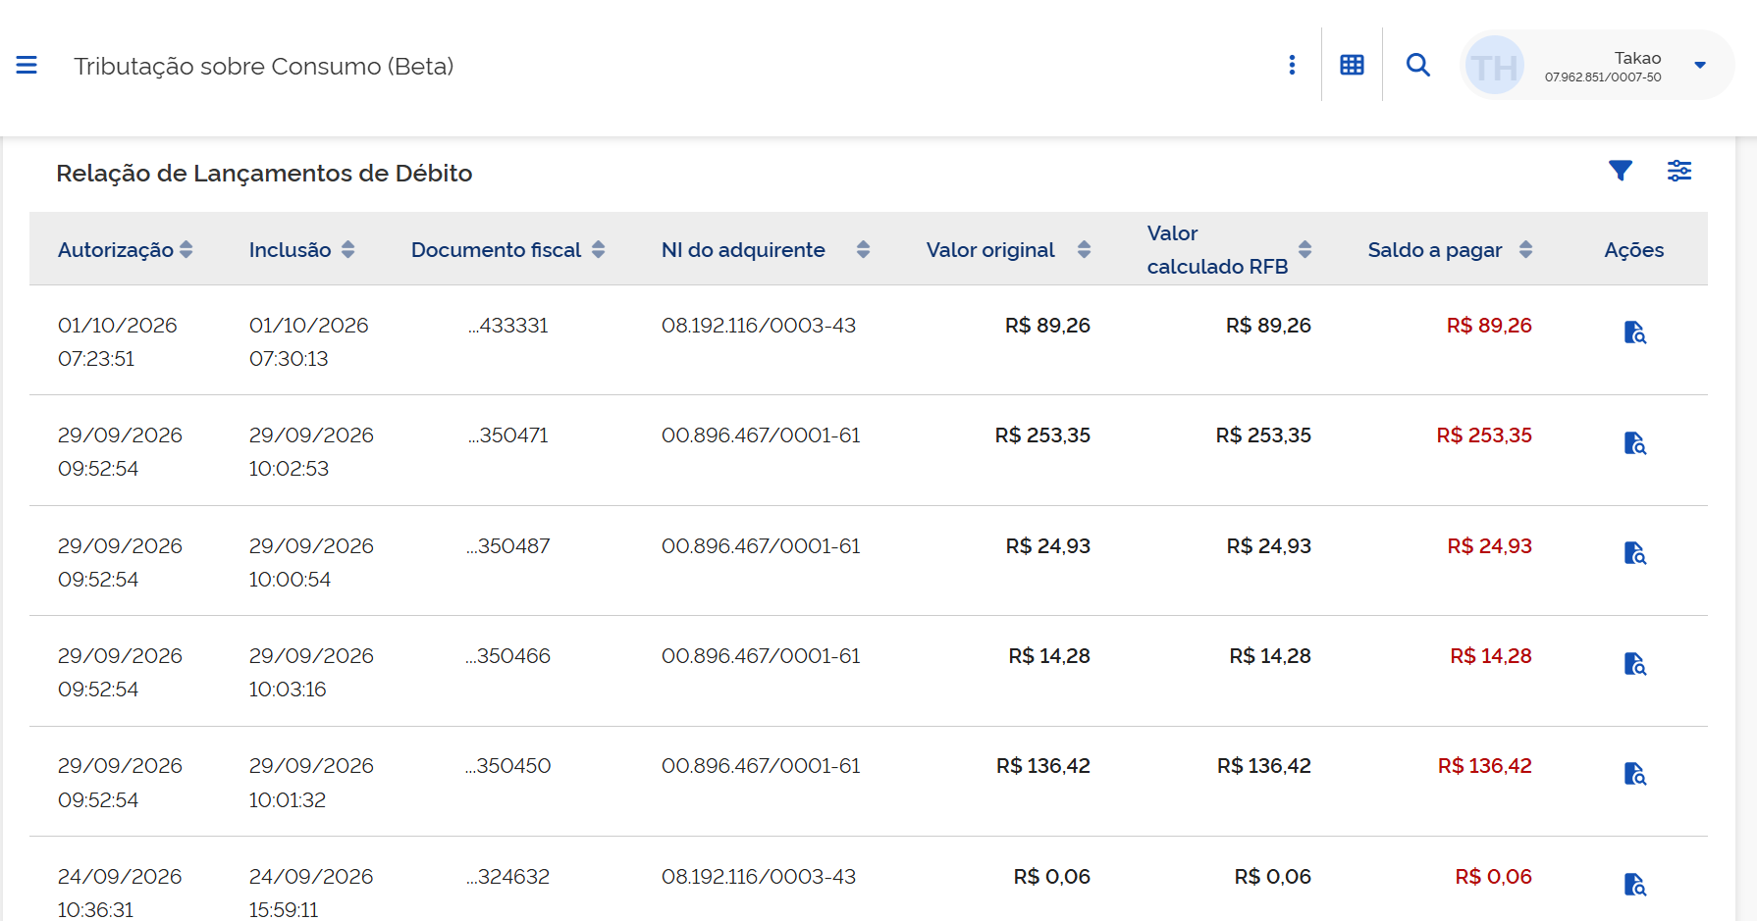
Conferência dos lançamentos de débito
Comparar o valor original, o cálculo da RFB e o saldo a pagar.
Na tela completa, identificar a nota e o destinatário.
No detalhe, comparar os valores e investigar divergências com a contabilidade.
Notes:
Tela original Beta, fornecida pelo usuário. O recorte amplia as colunas monetárias das primeiras linhas e exclui os identificadores dos adquirentes. Conferência sugerida: localizar o documento e o destinatário na tela completa, abrir o detalhe, comparar valores e verificar o enquadramento tributário antes de concluir a apuração. Os valores exibidos não demonstram o tratamento tributário de flores.

Slide 21
Nota fiscal: emissão e conferência
Na venda e na compra
Exemplo didático de conferência
Emitir corretamente a nota de venda e conferir a nota do fornecedor.
NCM: classificação da mercadoria.
CFOP: natureza da operação.
CST e cClassTrib: tratamento do IBS e da CBS.
Sistema atualizado, equipe preparada e apoio contábil.
Produto: rosas frescas cortadas.
Operação: venda interna de produção própria.
NCM: 0603.11.00.
CFOP: 5.101.
IBS/CBS: alíquota zero, conforme o enquadramento.
CST e cClassTrib: conferir no emissor.
Exemplo simplificado de campos da nota fiscal. Outras operações e produtos podem exigir códigos diferentes.
Notes:
Exemplo didático, não é um documento fiscal. Hipóteses: venda direta dentro da mesma UF, de rosas frescas cortadas produzidas pelo próprio estabelecimento. Não contempla entrega futura, intermediação, remessa a cooperativa, exportação, transporte nem produtos distintos. NCM 0603.11.00: rosas frescas cortadas. CFOP 5.101: venda de produção do estabelecimento em operação interna. IBS/CBS conforme art. 148 e Anexo XV, observados enquadramento, fase de implantação e tabelas vigentes de CST/cClassTrib. ICMS e demais tributos da transição precisam de análise própria. Na compra, conferir descrição, NCM e tributos com apoio contábil; o CFOP de entrada tem perspectiva diferente da saída do fornecedor. Fontes: https://legislacao.fazenda.sp.gov.br/Paginas/l6an5.aspx ; https://www.planalto.gov.br/ccivil_03/_ato2004-2006/2006/decreto/anexos/and6006/secaoii.htm ; https://www.fazenda.mg.gov.br/empresas/legislacao_tributaria/leis/2025/lc214_2025.pdf ; https://www.nfe.fazenda.gov.br/portal/listaConteudo.aspx?tipoConteudo=%2FNJarYc9nus%3D

Slide 22
